Slide 1
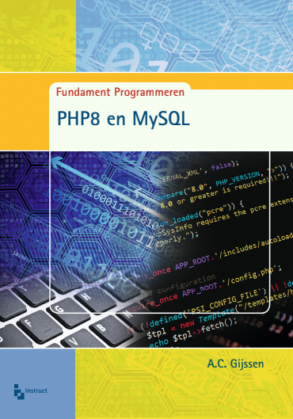

Slide 2

PHP
PHP=> Personal Home Page (of)
HyperText Preprocessor
Server-side programmeertaal
Wordt uitgevoerd op een server
Niet op de computer van de website bezoeker
PHP is beschikbaar voor meerdere operating systems, including Linux, Windows, and macOS.

Slide 3
Geschiedenis
Eerste versie in 1994 gemaakt door Rasmus Lerdorf
Meest recente versie
Versie 8 (8.3)
2024

Slide 4
Wat kan je met PHP doen?
Server-side scripting
PHP is zeer geschikt voor het ontwikkelen van dynamische websites en webapplicaties.
Command-line scripting
net als Python en Perl kunt u een PHP-script vanaf de opdrachtregel uitvoeren om administratieve taken uit te voeren, zoals het verzenden van e-mails en het genereren van PDF-bestanden.

Slide 5
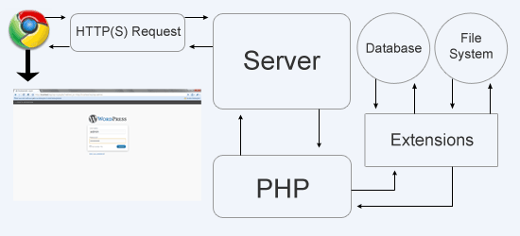
PHP en websites

Slide 6
Voordelen van PHP
Eenvoudig – PHP is vrij eenvoudig te leren en aan de slag te gaan.
Snel – PHP-websites werken doorgaans erg snel.
Stabiel – PHP is stabiel omdat het al een lange tijd bestaat.
Open source en gratis – PHP is open source en gratis. Het betekent dat u geen licentiekosten hoeft te betalen om PHP te gebruiken om softwareproducten te ontwikkelen.
Community-ondersteuning – PHP heeft een actieve online community die u helpt wanneer u met een probleem wordt geconfronteerd. (www.php.net)

Slide 7
PHP installeren
Door PHP op uw computer te installeren, kunt u veilig een webapplicatie ontwikkelen en testen zonder dat dit invloed heeft op het livesysteem.
Om lokaal met PHP te kunnen werken, heb je de volgende software nodig:
PHP
A web server that supports PHP. We’ll use the Apache webserver.
A database server. We’ll use the MySQL database server.
Normaal gesproken installeer je niet al deze software afzonderlijk, dat is lastig.
Daarom is het gemakkelijker om een ​​alles-in-één softwarepakket te vinden dat PHP, een webserver en een databaseserver bevat. Een van de meest populaire PHP-ontwikkelomgevingen is XAMPP.

Slide 8
Download XAMPP (XAMPP is al op de school PC’s geïnstalleerd)
Om XAMPP op Windows te installeren, kunt u naar de officiële XAMPP-website gaan en de geschikte versie voor uw platform downloaden.
https://www.apachefriends.org/index.html

Slide 9
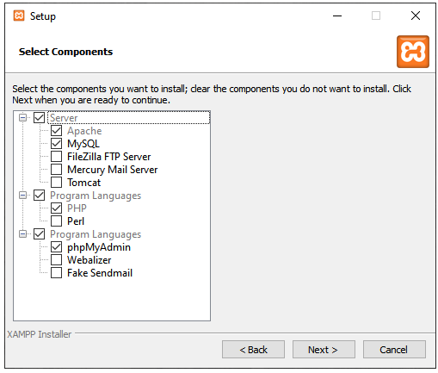
XAMPP componenten
Select the components that you want to install. In this step, you can select Apache, MySQL, PHP, and phpMyAdmin

Slide 10
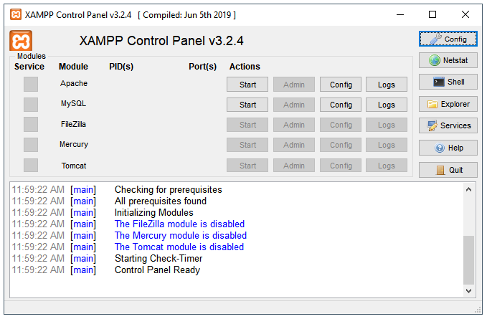
XAMPP Control Panel
Een webserver op je computer

Slide 11
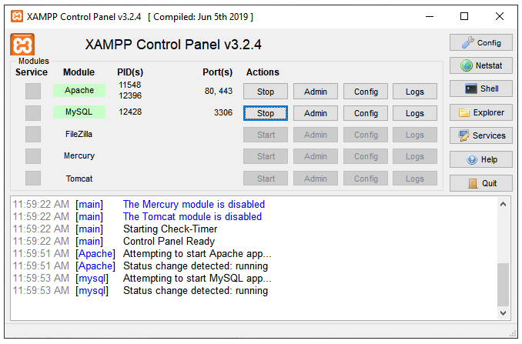
XAMPP starten
Open the web browser and navigate to the following URL: http://localhost/. If the installation is completed successfully, you’ll see the welcome screen of the XAMPP.

